Slide 1
31174202 Waterbodemonderzoek
Inlichtingenbijeenkomst
Zee en Delta
19 januari 2022
RWS Informatie

Slide 2
1. Welkom
RWS Informatie

Slide 3
Agenda
Welkom+ kort voorstelrondje RWS aanwezigen
Procedureverloop
Gunningscriteria
Contractvorm
Techniek
Mededelingen
Vragen
Afsluiting
RWS Informatie

Slide 4
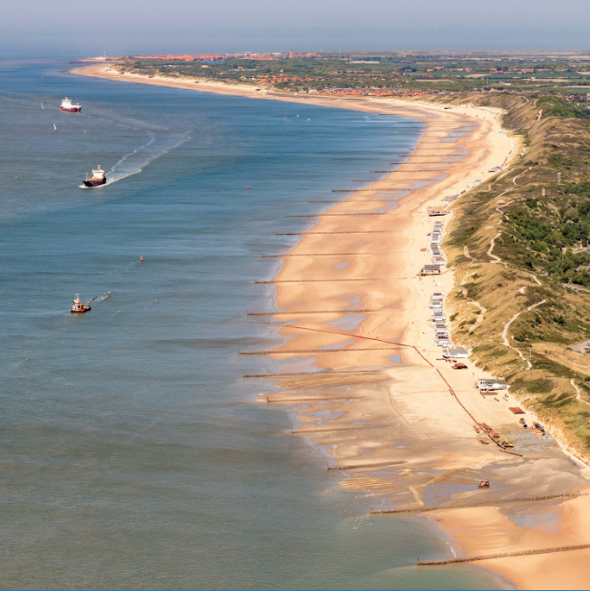
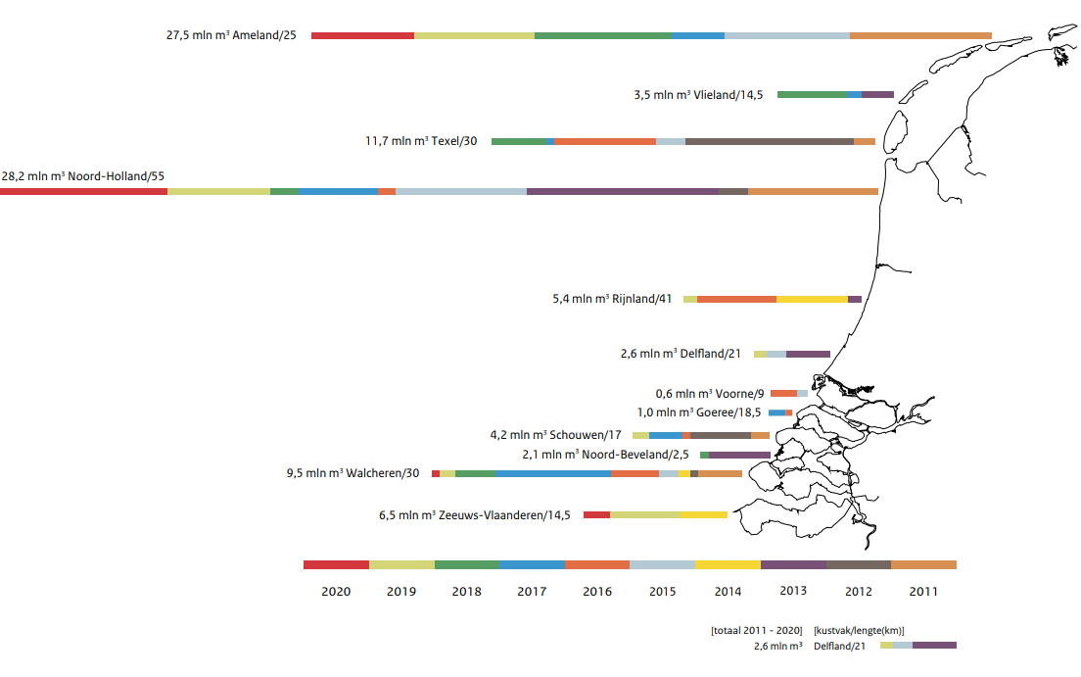
RWS Programma Kustlijnzorg
Doelstellingen Programma Kustlijnzorg:
Handhaven van de Basiskustlijn
Groei van het Kustfundament
RWS Informatie

Slide 5
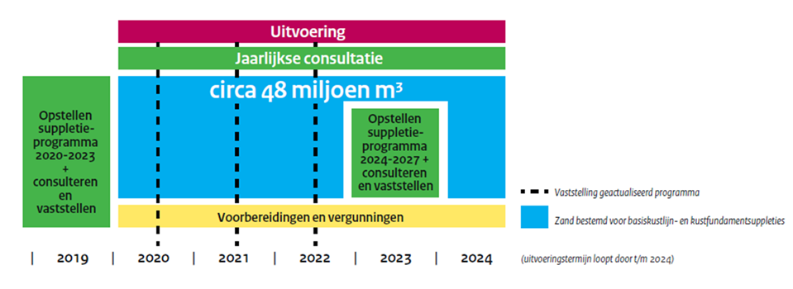

Suppletieprogramma
RWS Informatie

Slide 6
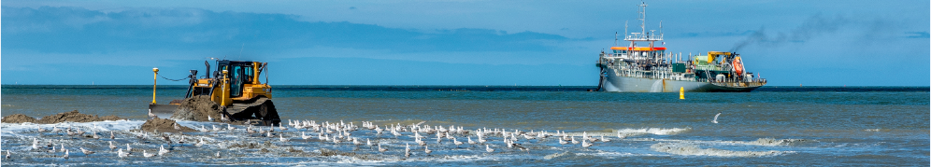
Voorbereiding en Vergunning
Uitvoering van suppletieprogramma: Integraal Projectmanagement team
Omgevingsmanagement is primair verantwoordelijk voor:
    Vergunningenbeheer m.b.t. zandwinning en zandsuppleties
    Conditionering ecologie en zandwinvakken
    Stakeholdermanagement (o.a. jaarlijkse consultatie)
    Uitvoering van het Monitorings- en Evaluatieplan zandwinning
    Communicatie.
RWS Informatie

Slide 7
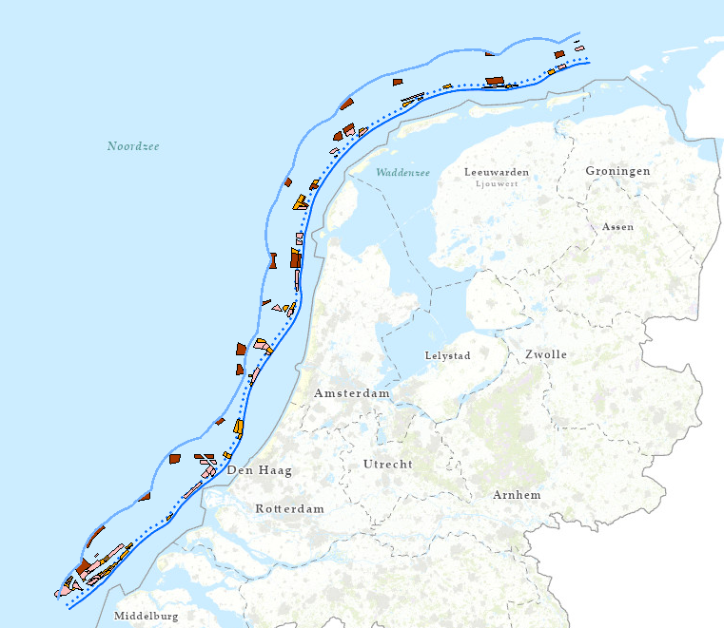
Ontgrondingenvergunning en Milieu Effect Rapportage (MER)
Ontgrondingenvergunning winning suppletiezand
  161 miljoen m³ suppletiezand
  periode 2018-2027
Zandwinning is MER-plichtig
  71 MER-zoekgebieden geselecteerd
Van MER-zoekgebied naar wingebied: conditionering zandwinvakken
RWS Informatie

Slide 8
Conditionering zandwinvakken
Doel: Kwaliteit zand en geschiktheid van het zandwinvak bepalen door op water- en onderwater- bodemonderzoek
Korte termijn doelstelling:
  Voldoen aan de voorschriften uit de Ontgrondingenvergunning en Besluit Bodemkwaliteit
  Informatie m.b.t. zandwinvakken verstrekken aan de markt t.b.v. risico-inschatting en prijsbepaling van suppletiecontracten
Lange termijn doelstelling:
  Data verzamelen voor Delfstoffen Informatiesysteem 3.0 (DIS)
    Voorraad van winbaar zand in de Noordzee
    Zandwinstrategie voor kustonderhoud
RWS Informatie

Slide 9
2. Procedureverloop
Europese, openbare procedure onder ARW2016.
Publicatie aankondiging opdracht 22 dec. 2021
Inlichtingenbijeenkomst 19 jan. 2022
Nadere (ind.) inlichtingen aanmelden uiterlijk 20-27 jan 2022
Publicatie Nota van Inlichtingen 3 febr. 2022
Inschrijving uiterlijk 17 febr. 2022
Openen digitale kluis TenderNed 18 febr. 2022
RWS Informatie

Slide 10
2. Procedureverloop (vervolg)
Gunningsbeslissing 11 mrt. 2022
Uiterste datum rechtsbescherming 31 mrt. 2022
Verzenden opdracht 01 apr. 2022
Planning is indicatief, planning in TenderNed prevaleert
RWS Informatie

Slide 11
3. Gunning criteria
Inschrijfbedrag
BPKV
Instrumentarium: Inschrijving
Kwaliteitsdeel: PvA
Fictieve inschrijvingssom (Inschrijfsom minus kwaliteitswaarde)
RWS Informatie

Slide 12
Gunnen BPKV

Slide 13
Toelichting op rekenblad

Slide 14
3. Gunnen – aanleveren onderbouwing
Aanleveren van onderbouwing Staat van Ontleding
Aanleveren van onderbouwing
Binnen 2 werkdagen na verzoek van de Aanbesteder
Dit geldt uitsluitend voor de inschrijver die in aanmerking komt voor het voorlopige gunningsbesluit.
RWS Informatie

Slide 15
4. Contract Labwerk- kenmerken
DVO contract
ARVODI 2018
Looptijd 2022-2023, optioneel 2024
Het verzorgen van chemische en fysische analyses voor het bepalen van de geschiktheid van de Noordzeebodem voor het winnen van zand voor de kustsuppleties.
Alle werkzaamheden dienen verricht te worden op basis van een projectmanagementsysteem conform de vigerende versie van de norm NEN-EN-ISO 9001 of gelijkwaardig.
RWS Informatie

Slide 16
5. Techniek
RWS Informatie

Slide 17
Toelichting werkzaamheden Labwerk
19 januari 2022

Slide 18
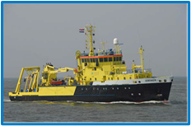

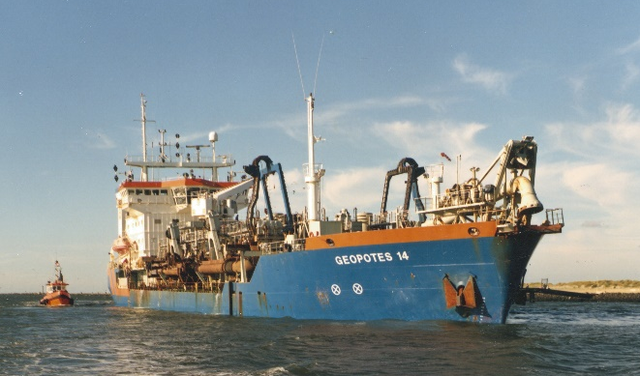
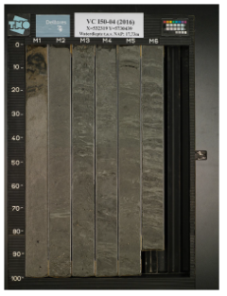
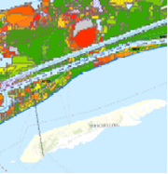
Veldwerk voor verguningen, aannemer en kennis
Vergunbaarheid suppleties
(ontgrondingsvergunning, Besluit bodemkwaliteit, natuur)
Geschiktheid zandwinvak voor suppletie/ Contractering aannemer
Kennis geologische opbouw Noordzee bodem

Slide 19

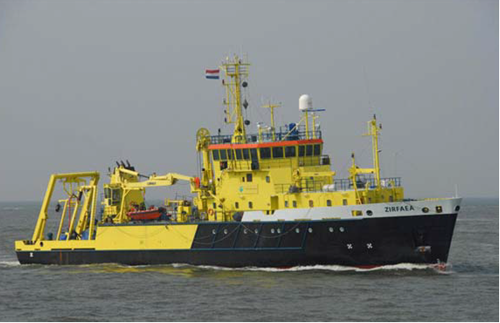
Veldwerk “op water” & Veldwerk “onderwater”
RWS
MHV NEN 5720
Multi-beam / Side Scan Sonar / archeologie / Historisch vooronderzoek CE
Voorbereiding (boorplan/veiligheid)
“ongestoorde boringen 2- 6 meter”
monstername
Beschrijving, zeefkromme-analyse, chemische analyse & rapportage
Veldwerk “op water”
Veldwerk “onderwater”
Analyse & Rapportage
PROJECTMANAGEMENT
MARKT

Slide 20
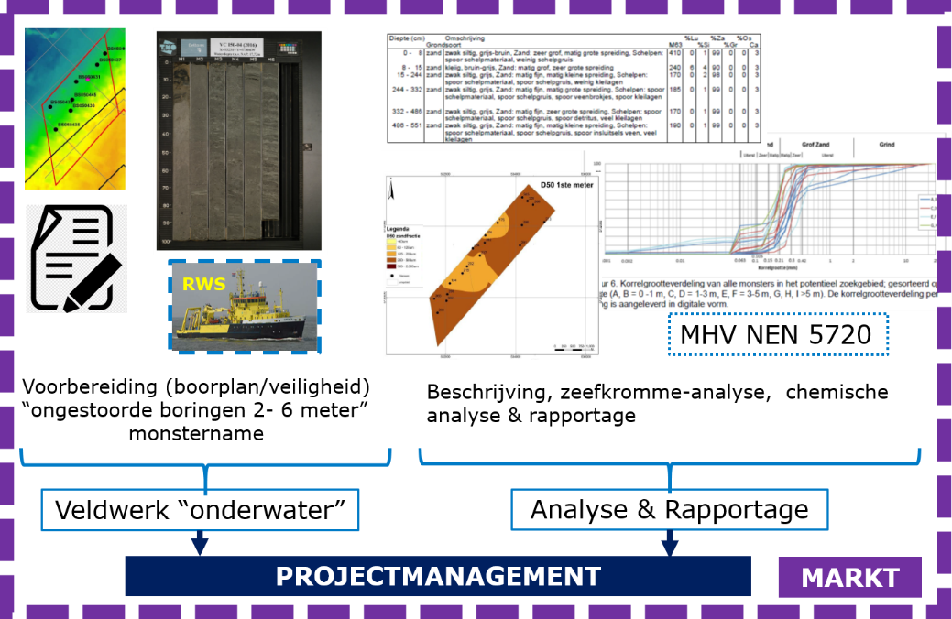
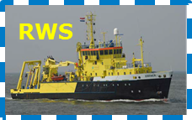
2 Aanbestedingen Veldwerk “onderwater” 2022/2023 & evt. 2024
31174203 “Boorwerkzaamheden t.b.v. Waterbodemonderzoek Noordzee RWS Kustlijnzorg 2022-2023 en optioneel 2024”
31174202 “Coördineren, uitvoeren, analyse en rapportage Waterbodem-onderzoek zandwingebieden Kustlijnzorg 2022-2023 en optioneel 2024”
Inhuur Deltares voor uitvoeren kwaliteits-borging via RWS WVL raamcontract

Slide 21
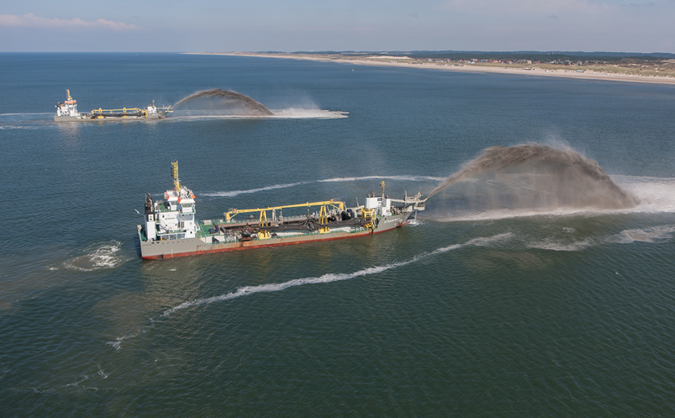
“Boorwerkzaamheden t.b.v. Waterbodemonderzoek
Noordzee RWS Kustlijnzorg 2022-2023 en optioneel 2024”
Het leveren van een boorploeg inclusief benodigde apparatuur voor:
  plaatsen van vibrocore-boringen met diepte van ten minste 5 meter onder zeebodem;
  bemonstering van toplaag waterbodem met een boxcore (aanwezigheid slib uitsluiten)
Bijdrage leveren aan het opstellen van een Integraal Veiligheidsplan Uitvoering (IVP-U) inclusief bijbehorende Risico Inventarisatie;
RWS Informatie

Slide 22
“Coördineren, uitvoeren, analyse en rapportage Waterbodem-onderzoek zandwingebieden Kustlijnzorg 2022-2023 en optioneel 2024”
Integrale projectmanagement (coördinatie & overleg/evaluatie & Integrale veiligheid)
Inhoudelijk voorbereiden veldwerkzaamheden (aanpak/boorplan/veiligheid)
Uitvoeren veldwerk (coördinatie/boormeester NEN5720/afstemming lab)
Verwerken, beschrijven en analyseren van de boringen
Opstellen van de rapportages
RWS Informatie

Slide 23
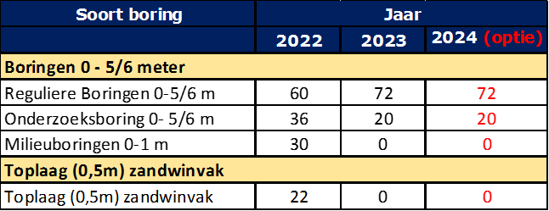
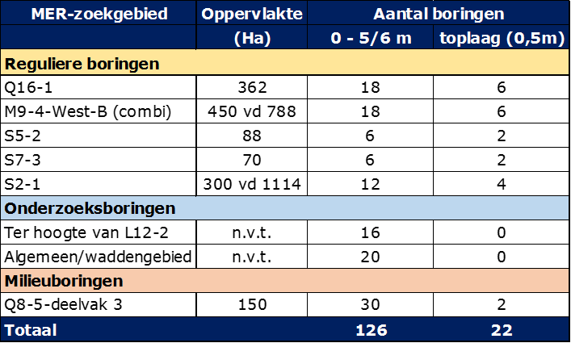
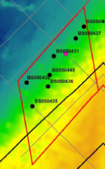
Scope werkzaamheden 2022, 2023 en evt. 2024
2022: 3 weken veldwerk;
2023: 2 weken veldwerk;
2024: evt. 2 weken veldwerk
RWS Informatie

Slide 24
Producten
INTEGRAAL PROJECTMANAGEMENT |  | PROJECTMANAGEMENT
1 | Projectplan | 13 | Verslaglegging startoverleg OG-ON
2 | Verslaglegging van de PSU | 14 | Voortgangsrapportage
3 | Verslaglegging voortgangs-overleggen | 15 | Verslag voortgangsoverleg OG-ON
VOORBEREIDING WERKZAAMHEDEN |  | RAPPORTAGEFASE
4 | Vaststellen ligging zandwinvakken | 16 | Rapportage korrelgrootte analyses
5 | IVP-Uitvoering incl. calamiteitenplan | 17 | Gebiedsdocument per zandwinvak
6 | Risicodossier | 18 | Boorbeschrijvingen (BRO en PDF)
7 | Plan van aanpak NEN5720:2017 | 19 | Milieuhygiënische verklaring per winvak
8 | Boorplan
9 | Dagrapporten
VERWERKEN, BESCHRIJVEN, BEMONSTEREN EN ANALYSEREN BORINGEN
10 | Back-up monsters
11 | Foto’s en boorbeschrijvingen boorkernen
12 | Digitaal bestand korrelgrootte analyses zandwinvakken

Slide 25
Aandachtspunten aanbesteding 31174202
Planning: Eerste veldwerkperioden relatief snel: week 19 en week 21 2022;
Boorbeschrijvingen geologie: Een aantal aanvullingen is van toepassing op de standaard NEN-EN-ISO 146888-1 + NEN 8990:2020 welke zijn opgenomen in de (nog te formaliseren) klasse 1 beschrijvingen binnen deze norm;
Korrelgrootte- bepalingen d.m.v. zeefkromme-analyses: voor RWS-Kustlijnzorg is aparte werkwijze ontwikkeld, wijkt dus af van standaard norm
Scope 2023/2024: Werkzaamheden NEN5720 in 2023/2024 onzeker gezien omgevingswet;
RWS Informatie

Slide 26
6. Mededelingen aanbesteder
Deze presentatie wordt gepubliceerd incl. verslag
RWS Informatie

Slide 27
7. Vragen
RWS Informatie

Slide 28
8. Afsluiting
RWS Informatie

